Slide 1
Ｊａｖａ （Game _応用１）
情報システム工学実験
令和 元 年 ６ 月 ２０ 日（木）
情報・経営システム工学専攻 吉田

Slide 2
Model---View---Controllerパターン
「UIに依存する部分」と「UIに依存しない部分」を分離する
View
Controller
Model
ユーザインターフェース
メ
イ
ン
プ
ロ
グ
ラ
ム
データ
関 数
ユーザ
データ
関 数
データ
関 数

Slide 3
オブジェクト指向によるソフトウェア
オブジェクト
オブジェクト
データ
データ
（データを操作する）
関数
（データを操作する）
関数
オブジェクト
データ
（データを操作する）
関数

Slide 4
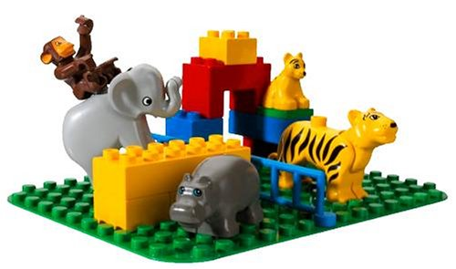
オブジェクト指向プログラミング
部品を組み合わせてソフトウェアを構築する
オブジェクト指向プログラミング
に必要な技術
１.部品を作る方法
２.部品を組み合わせる方法
３.部品を交換（できるように）する方法

Slide 5
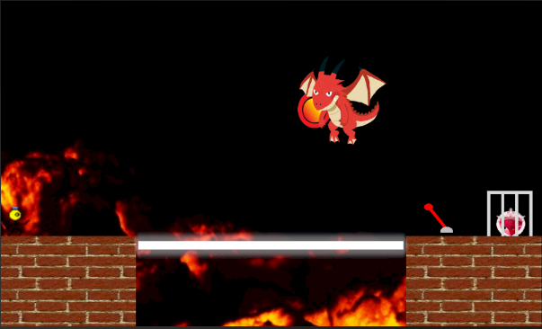
G02_Dragon
あなたは敵の住む洞窟に突入し、とうとう行方不明のPrincessを発見した。
やはりPrincessはDragonにさらわれていたのだ！
Dragonは魔法のBoardによって空中に浮遊し、炎を吐きながら攻撃してくる。
DragonはもちろんDragonの吐く炎に少しでも触れたら命は無いだろう。
あなたがDragonの攻撃をくぐりぬけ、
魔法のBoardのスイッチであるLeverをOFFにできれば
魔法のBoardが消滅してDragonは落下し、PrincessもCageから開放されるはずだ。
後ろからも敵が迫っている！３０秒もすれば追いつかれてしまうだろう。
あなたはPrincessを救いだすことができるだろうか？
３０００

Slide 6
（準備）
① 「配布用」にある「G02_Dragon」フォルダを
フォルダごとZ:\AndroidStudioProjectsにコピー。
② AndroidStudioのメニューバーで「ファイル」-「開く…」をクリック。
③ Z:\AndroidStudioProjectsの下の「G02_Dragon」を選択して「OK」をクリック。
④ [res]-[drawable]に、あなたの作ったplayer_right.png、player_left.pngをコピー。

